Slide 1
Genetic Algorithm for Waste Collection in Smart Cities
Case of Campolide
Evandro da Silva Mendonça
M2016289
Advisor: Professor Miguel de Castro Neto, PhD

Slide 2
Agenda
Motivation
Problem specification
Project objectives
Current literature
Development
Results
Conclusions
Limitations and future works

Slide 3
Motivation
Environmental changes, the current situation and predictions about the future of urbanization growth and waste generation in urban areas
Notes:
Alterações ambrientais
Urbanização
Coleta de lixo em centros urbanos

Slide 4
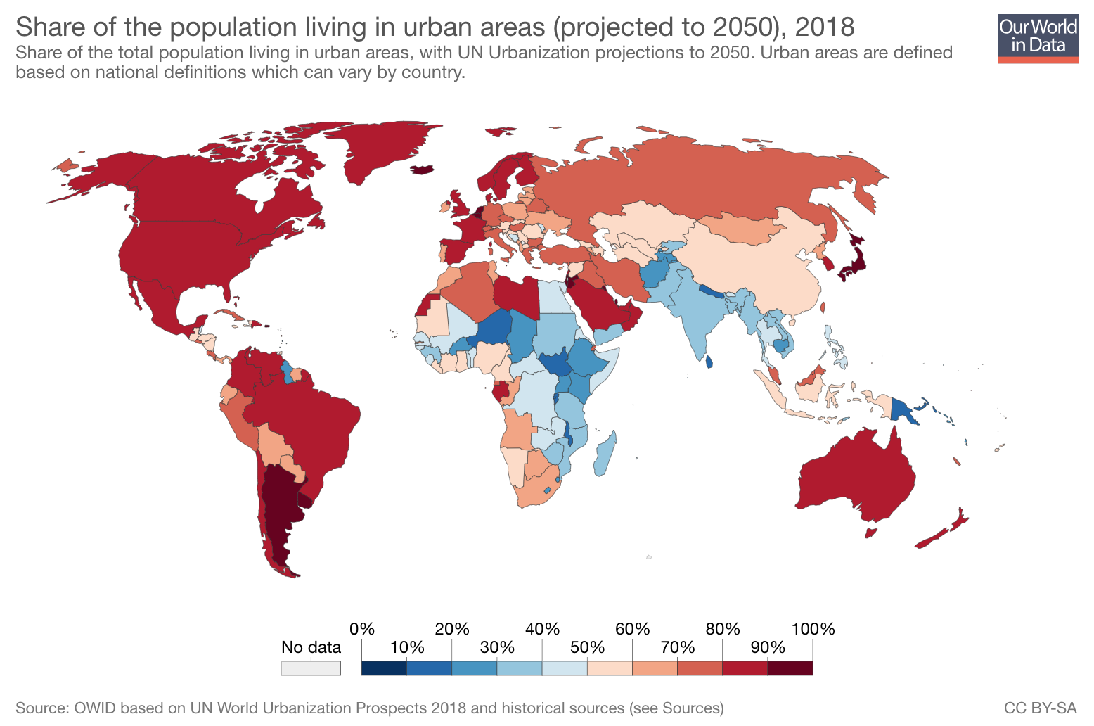
Urbanization
Source: https://ourworldindata.org/urbanization
Notes:
Problemas ambientais:
Aquecimento global;
Poluição do ar;
Redução da biodiversidade.
Mais Megacidades vão surgir (mais de 10 MILHOES de habitantes)

Slide 5
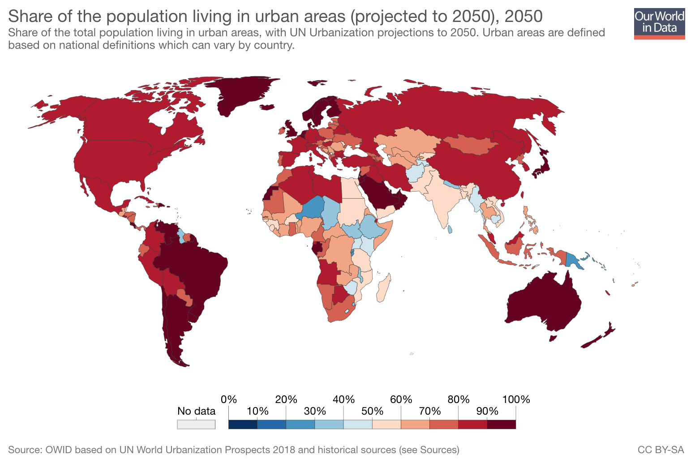
Urbanization
Source: https://ourworldindata.org/urbanization

Slide 6
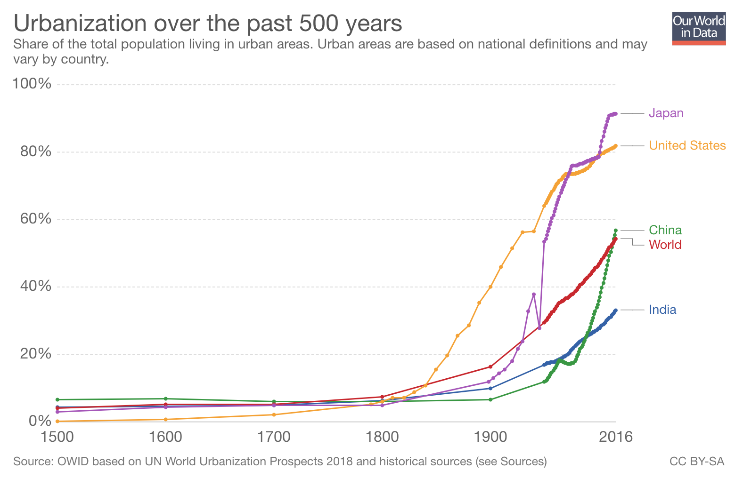
Urbanization
Source: https://ourworldindata.org/urbanization
Notes:
Urbanização:
2014: 54%
2050: 66%

Slide 7
Urban waste generation per capita
Notes:
A quantidade de lixo produzida vem aumentando
Hoje os maiores produtores sao os países mais desenvolvidos
Com a ascensão das cidades, ve-se um mudança para os atuais paises em desenvolvilmento aumentarem sua producao

Slide 8
Waste management
Collection
Transport
Processing
Recycling
Monitoring
Collection is the most impactful and costly
Poorly collected waste can be harmful to the environment and bring health issues to the population
Notes:
Um dos maiores desafios socio-economicos (mais IMPACTANTE no CURTO-PRAZO)
Coleta de lixo:
Coleta e transporte 60-80% $$$ de toda gestão do lixo
Exige muito trabalho individual e de caminhoes
Poorly management can have higher costs

Slide 9

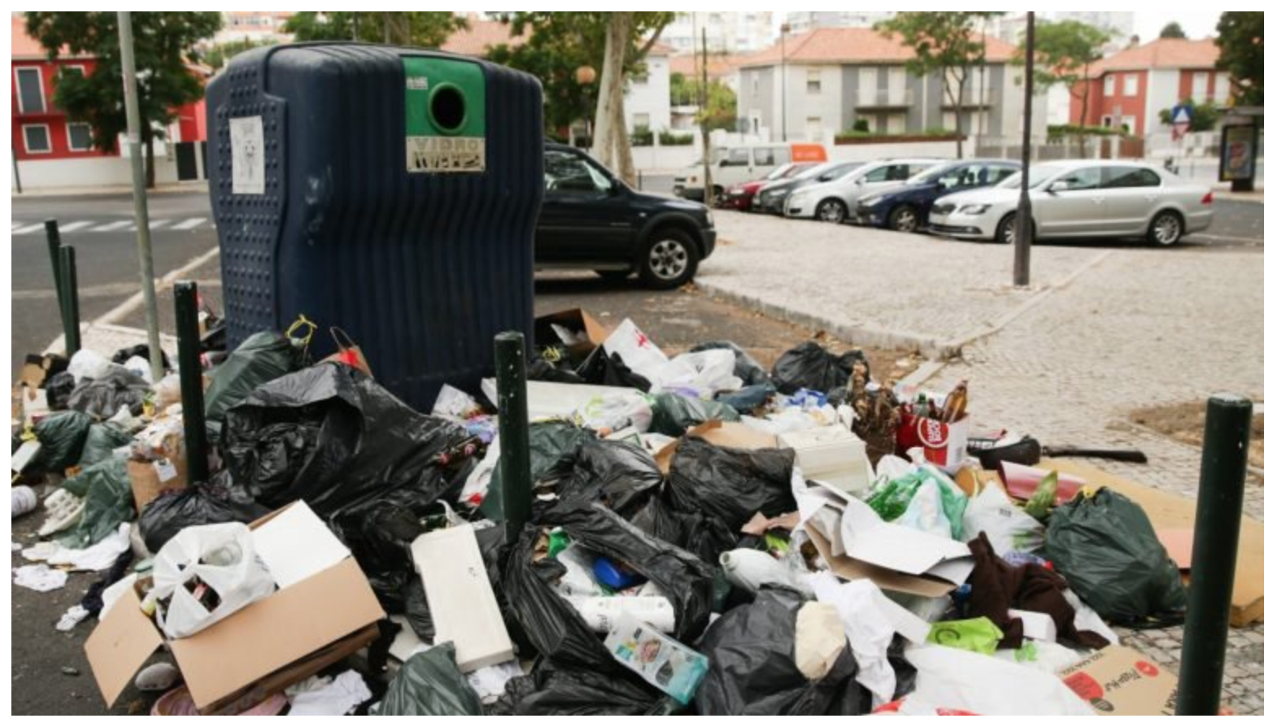
Waste management
Source: https://observador.pt/2018/09/07/moradores-queixam-se-do-lixo-em-lisboa-e-pedem-multas-para-os-infratores/
Notes:
Mudanças nas cidades
Rápida adaptação
Artigos de setembro

Slide 10

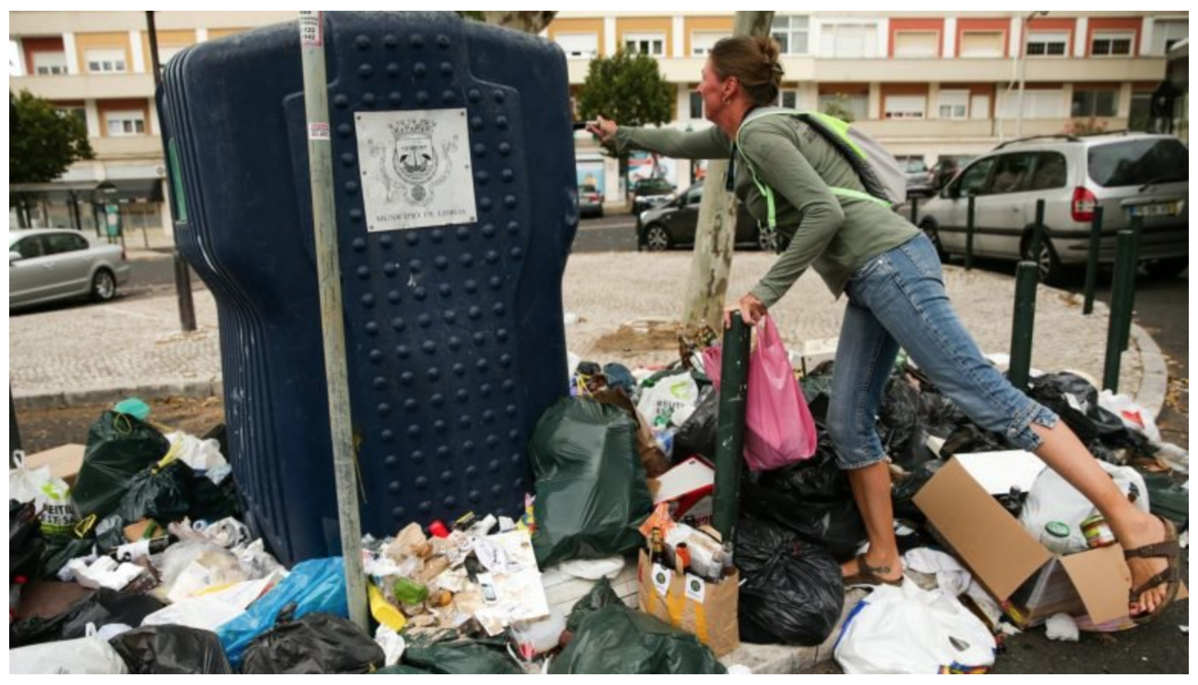
Waste management
Source: https://observador.pt/2018/09/12/camara-de-lisboa-admite-que-lixo-na-cidade-e-situacao-excecional-e-anuncia-contratacoes/

Slide 11
Smarts cities roles in waste management
Face challenges caused by urbanization
Heavily based on the environmental aspect
Some see as the ICT-driven development
Waste management methods arising, using both ICT and other approaches or both
ICT in waste management
Sensors inside bins
Notes:
Smart cities promovem a melhora das condicões de vida nas cidades
ICT-driven (baseado em tecnologia informática)
PODE SER PERIGOSO se aplicado de forma errada

Slide 12
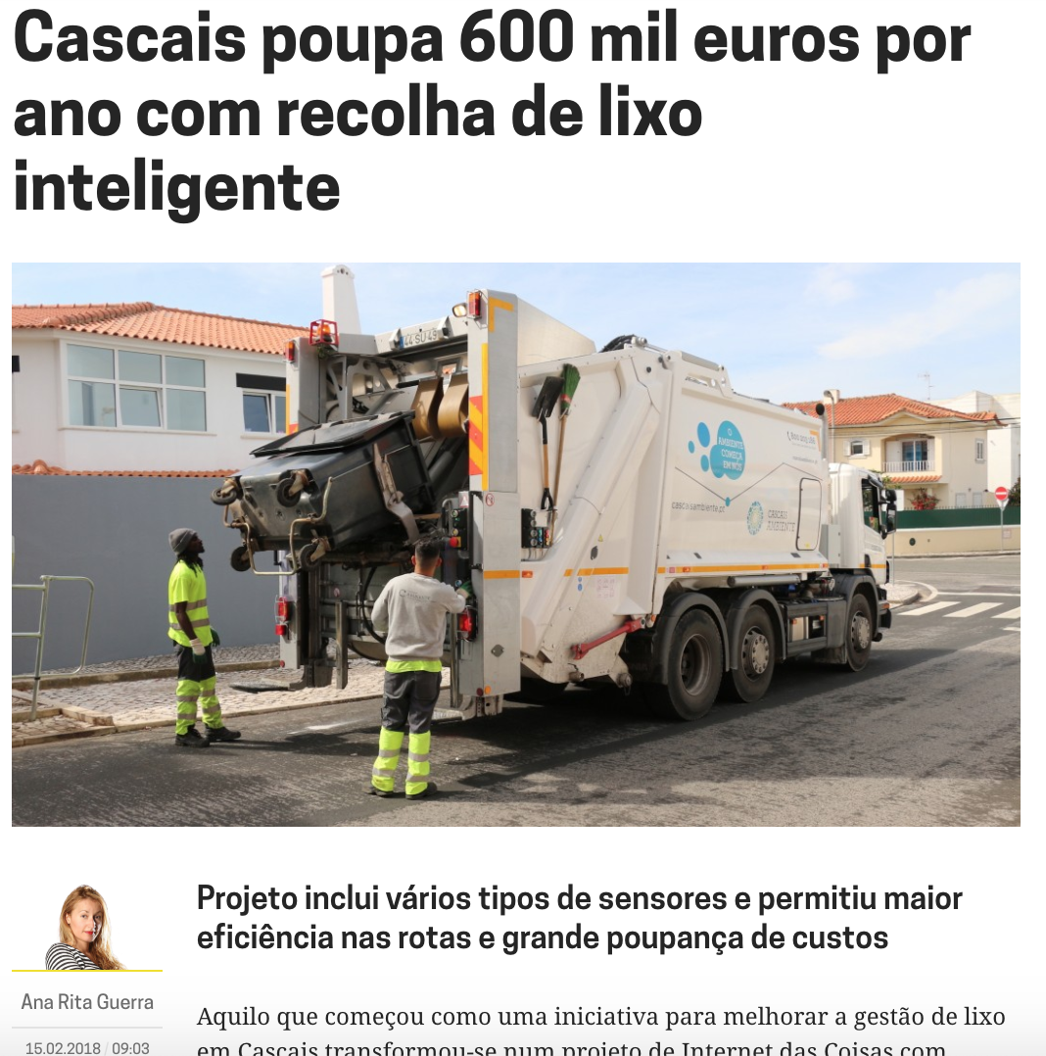
Cascais smart waste management
Source: https://www.dinheirovivo.pt/iniciativas/cascais-poupa-600-mil-euros-por-ano-com-recolha-de-lixo-inteligente/
Notes:
CASCAIS
Sensores nos contentores
Reduziram custos e emissões

Slide 13
Problem
Door-to-door waste collection is harder to manage than static bins

Slide 14
Smart door-to-door waste collection
Collection can be:
Door-to-door
Community bins
Self delivered
Hard to use ICT in this cases
Addressed in different way:
Use of current data
Implement the best route found
Notes:
Coleta porta a porta é mais dificil de planejar do que em contentores
ICT como sensors podem não ser úteis

Slide 15
Route planning
Save time and money
Make good use of the resources available
Algorithms used for route planning:
VRP (Vehicle routing problem)
CARP (Capacitated Arc Routing Problem)
VRP: serve the nodes of a graph (community bins)
CARP: serve the edges (door-to-door collection)
Notes:
Como visto, o maior custo está na coleta e transporte
O planejamento das rotas é uma grande parte desse processo
Ambos os algoritmos sao considerados problemas combinatorios dificeis
Não existe método que fornece solução exata em tempo hábil
Heuristicas e metaheuristicas sao aplicadas (Algoritmo genético)

Slide 16
Objectives
Optimize the garbage trucks routes for household waste collection, using past collection data to feed the algorithm to generate best solutions based on the current shape of the city

Slide 17
Objectives
Door-to-door collection route optimization
Multiple garbage trucks
Different capacities
Genetic Algorithm for CARP
Past collection data
Adaptive routes

Slide 18
Requirements
Câmara Municipal de Lisboa
Trucks information
Waste collection data from previous months
OpenStreetMap
Street information
Generate the graph to the CARP algorithm
Genetic Algorithm
Metaheuristic to optimize the routes
Route representation
Operations and conditions

Slide 19
Literature review
Overview of the current state of Open Data, the Capacitated Arc Routing Problem and Genetic Algorithms with its definitions and operations

Slide 20
Open Data
Benefits
Transparency
Stimulate innovation
Share knowledge
Barriers
Difficult to evaluate the results
Complexity
Information quality
Privacy legislation
Closed culture
Collaborative projects: Wikipedia, OpenStreetMap
Notes:
Sucessos com open data
Qualidade de dados
Feramentas para acesso
Projetos colaborativos:
Dados de pessoas e governos juntos
Wikipedia, OSM

Slide 21
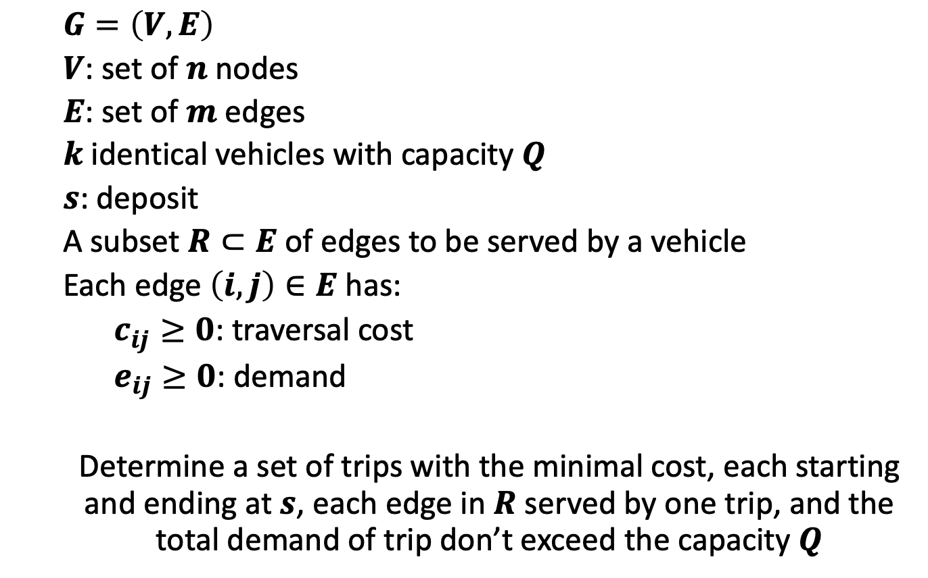
Capacitated Arc Routing Problem
$$G=\left(V, E\right)$$
$V$: set of $n$ nodes
$E$: set of $m$ edges
$k$ identical vehicles with capacity $Q$
$s$: deposit
A subset $R⊂E$ of edges to be served by a vehicle
Each edge $\left(i,j\right)∈E$ has:
$c_{ij}≥0$: traversal cost
$e_{ij}≥0$: demand
Determine a set of trips with the minimal cost, each starting and ending at $s$, each edge in $R$ served by one trip, and the total demand of trip don’t exceed the capacity $Q$
Notes:
Problema combinatório difícil

Slide 22
CARP Examples
Undirected CARP
Directed CARP
CARPIF (CARP with Intermediate facilities)
Recharging nodes
CARPVSD (CARP with vehicle-site dependency)
Vehicles types to certain road types
Research on the use of metaheuristics to the CARP
Simulated annealing, Tabu Search, Genetic Algorithm
Good results with better performance
Notes:
Varios tipos de CARP para cada tipo de problema
Undirected CARP: areas de baixa densidade populacional
Directed CARP: cidades com direções mandatórias
CARPIF: nós intermediários onde se pode recaregar a capacidade dentro do grafo
CARPVSD: alguma caracteristica da rua só permite um certo tipo de veiculos

Slide 23
Genetic Algorithm
Metaheuristic
Imitates the biological reproduction and natural selection
Used as optimizer for hard problems
TSP, VRP, CARP
Explore greater range of solutions in the search space
Some research report superior performance compared with other heuristics
Notes:
Algoritmo evolucionário
Representa a reprodução e evolução natural

Slide 24
Genetic Algorithm
Concept | Definition
Gene | A variable (parameter) of the chromosome
Chromosome | Set of genes, is a candidate solution for the problem, the representation of the phenotype on a data structure that can be understood by the algorithm
Fitness function | A function to measure the fitness of a solution compared with others, this is the function that must be maximized or minimized depending on the algorithm objective
Population | Set of chromosomes with possibility to be selected to breed the next generation
Crossover | Combination of chromosomes to generate the offspring for the next generation
Mutation | Random changes of genes in the chromosome
Notes:
A terminologia em GA segue a biologia, mas os conceitos são simplificados

Slide 25
GA Summary
Initialization
Selection
Crossover
Mutation
Evaluation
Termination criteria
Reproduction
NO
YES
Output
Notes:
Initialization:
Criar um população de forma aleatória
Conhecimentos previos do problema
Termination: quando uma ou mais condições forem atingidas
Satisfaz uma solucao minima viavel
Numero de iterações
Custo computacional $$$

Slide 26
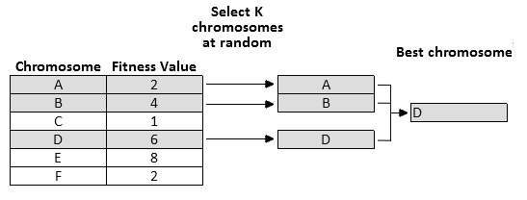
Reproduction – Selection
Select good individuals and keep diversity
Variety of methods
Random
Roulette wheel
Tournament selection
Tournament selection
Notes:
Varios metodos podem ser aplicados
Depende do problema
Seleciona um dois indivíduos para o crossover

Slide 27
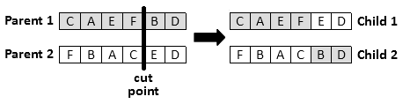
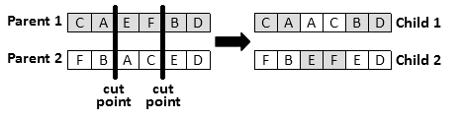
Reproduction – Crossover
Exchange genetical material
One-point crossover
Two-point crossover
Notes:
Probabilidade alta, o material genetico se misturar
Troca de material entre a populacao
Muitos métodos possíveis
Mais conhecidos sao o one-point e two-point
Tem que levar em consideração se os elementos podem ou não se repetir

Slide 28
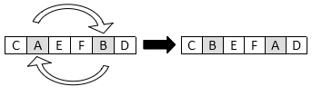
Reproduction – Mutation
Small random changes on the chromosome
Low probability
Insurance against uniform population
Variety of methods
Bit flip
Swap
Inversion
Swap mutation
Notes:
Garante a não uniforimidade da população
Precisa levar em conta se o problema aceita ou não repetições

Slide 29
Development
The tools, structure, decisions and process in order to develop the genetic algorithm for routes optimization

Slide 30
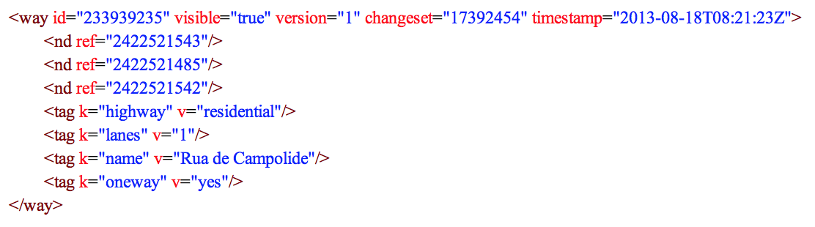
OpenStreetMap
Node example
Way example
Notes:
Projeto colaborativo por voluntaries
Base de dados aberta
Dados das ruas
Comprimento
Ligações
Usado para construir o grafo
Organizado por NODES e WAYS

Slide 31
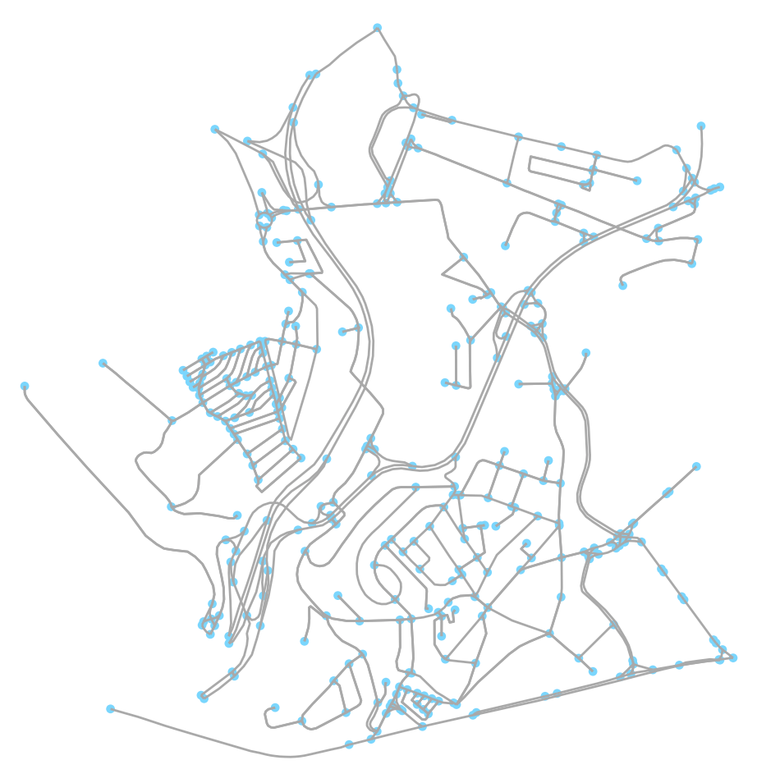
OpenStreetMap – OSMnx
Data visualization using OSMnx
Notes:
Pacote Python para acender aos dados do OSM
Download de freguesias (CAMPOLIDE)
Faz a limpeza de dados

Slide 32
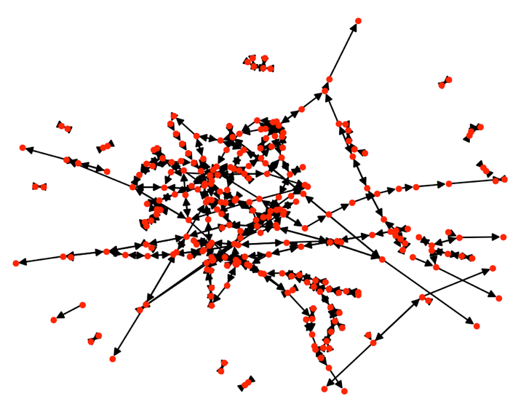
Distance Matrix
Campolide graph after cleansing
Notes:
Apenas ruas com tags com valores
RESIDENCIAL
SECUNDARIA
473 edges and 274 nodes

Slide 33
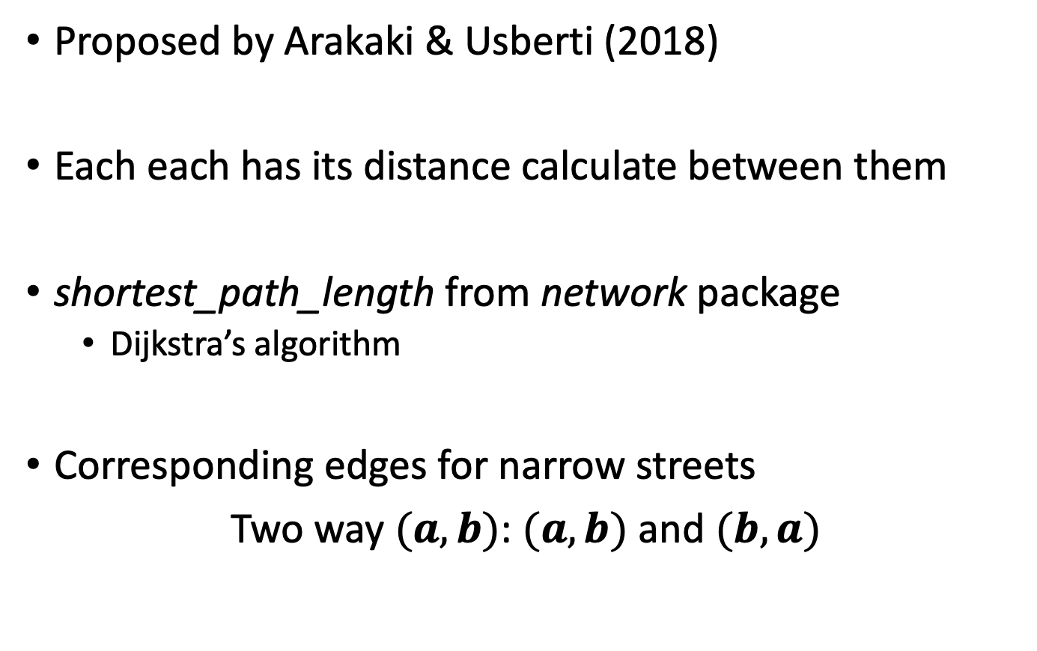
Distance Matrix
Proposed by Arakaki & Usberti (2018)
Each each has its distance calculate between them
shortest_path_length from network package
Dijkstra’s algorithm
Corresponding edges for narrow streets
Two way $(a, b)$: $(a, b)$ and $(b, a)$
Notes:
Lista edges correspondetes para não servir a mesma rua pequena duas vezes
Só precisa server AB ou BA

Slide 34
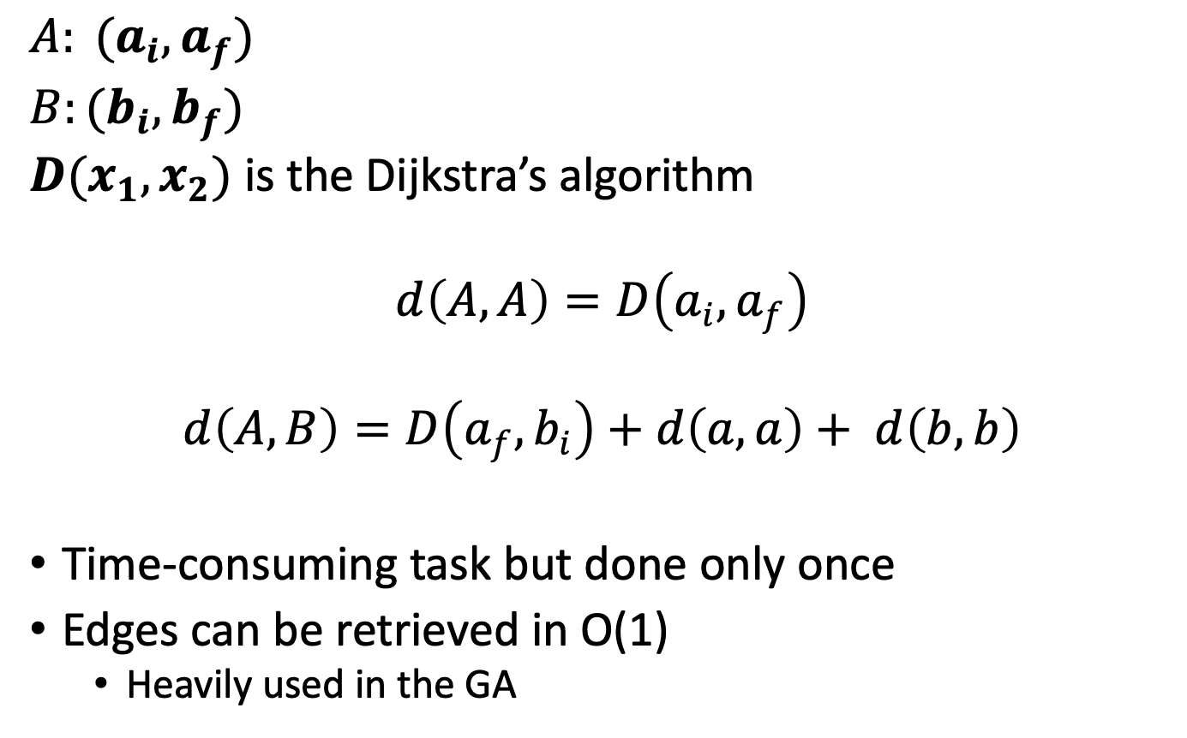
Distance Matrix
$A: (a_{i},a_{f})$
$B:(b_{i},b_{f})$
$D(x_{1},x_{2})$ is the Dijkstra’s algorithm
$$d\left(A, A\right)=D\left(a_{i}, a_{f}\right)$$
$$d\left(A, B\right)=D\left(a_{f},b_{i}\right)+d\left(a, a\right)+ d\left(b,b\right)$$
Time-consuming task but done only once
Edges can be retrieved in O(1)
Heavily used in the GA
Notes:
A distancia só existe entre nós, então para resolver esse problema e calcular distância entre arestas:
Primeira é a equação da mesma aresta
Segunda equação entre arestas
O GA vai usar muito o acesso, por isso é importante ter em mãos rapido

Slide 35
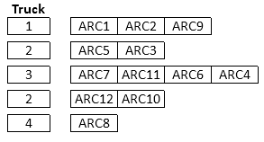
Genetic Algorithm – Representation
Adaptation of GVR (Genetic Vehicle Representation) proposed by Pereira, Tavares, Machado & Costa (2002)
Chromosome representation
Chromosome data structure
Notes:
Proposta por pesquisadores de COIMBRA
Foi feita para VRP pode ser encaixada no CARP
Representa o problema com
Numero de veiculos
Arestas servidas, e ordem
Todo choromosomo é uma solução válida

Slide 36
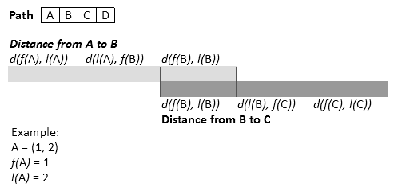
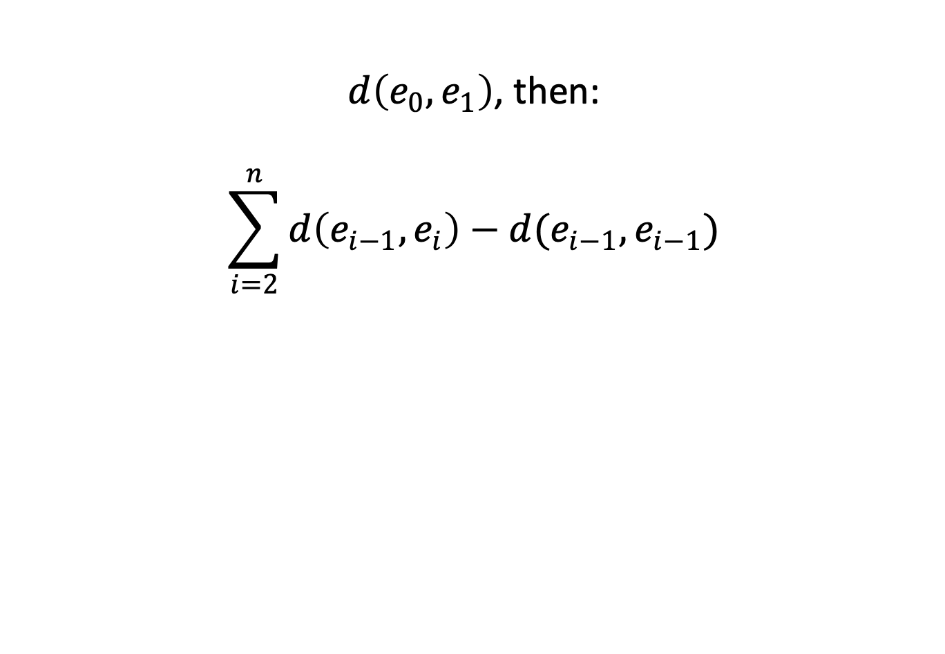
Genetic Algorithm – Fitness function
$d\left(e_{0},e_{1}\right)$, then:
$$\sum_{i=2}^{n}{d\left(e_{i−1},e_{i}\right)−d(e_{i−1},e_{i−1})}$$
Notes:
Distancia do deposito até a primeira edge, e da ultima edge até o deposito
A matriz de distância é utilizada para pegar esses dados
A subtração acontece para previnir a contagem duplicada como na figura
Quanto menor fitness melhor
O fitness é guardado no cromosomo até alguma alteração acontecer

Slide 37
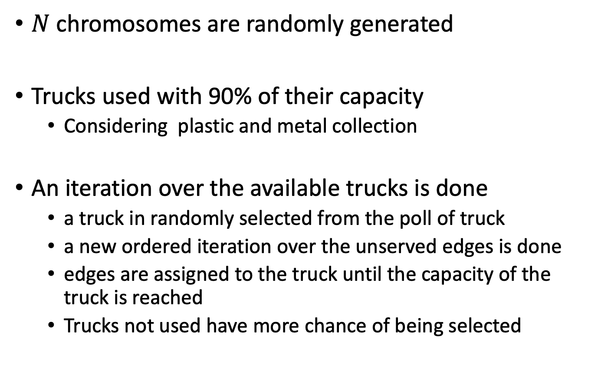
Genetic Algorithm – Initialization
$N$ chromosomes are randomly generated
Trucks used with 90% of their capacity
Considering plastic and metal collection
An iteration over the available trucks is done
a truck in randomly selected from the poll of truck
a new ordered iteration over the unserved edges is done
edges are assigned to the truck until the capacity of the truck is reached
Trucks not used have more chance of being selected

Slide 38
Genetic Algorithm – Selection
Tournament selection
Diversity
Rely on the fitness to select the winner
Elitism
With mutation
Without mutation

Slide 39
Genetic Algorithm – Crossover
Generates only one child
A piece of the route is given by one of the parents
The remaining genetic material is from the other
Randomly selects a sub-route of a parent and insert on the other parent
Insert just after the way which has the minimum distance between itself and the first way in the selected sub-route
Every child is a valid solution

Slide 40
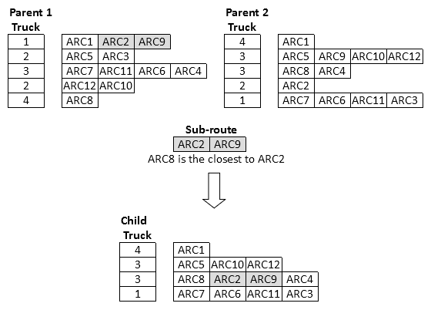
Genetic Algorithm – Crossover
Crossover example
Notes:
Quando estoura a capacidate, o ARC é armazenado em um array
Ao final do processo de crossover, todos ARCs que estiverem no array vao ser inseridos conforme o Initialization

Slide 41
Genetic Algorithm – Mutation
Swap mutation
Select two edges from distinct trucks and swap them
Must check for weight overflow
Maximum 10 attempts
Inverse mutation
Sub-route from a truck is selected
Order inversed
Cannot generate invalid solutions in this case
Insertion mutation
Change the position of a edge
Can add a new truck
Require validation
Notes:
Só podem gerar soluções válidas

Slide 42
Genetic Algorithm – Termination
4000
Maximum number of iterations
800
Fitness evolution, iterations without improvement
Best solution in the last population picked
Notes:
Cada uma tem sua probabilidade
Só podem gerar soluções válidas

Slide 43
Results
Validation of the proposed solution

Slide 44
Development validation
Simplified real case scenario of Campolide parish
Python 2.7
MacBook Pro late 2013
2.4Ghz Core i5-4258U, 3MB L3 cache
4GB 1600MHz RAM
macOS 10.13 High Sierra
Multiple runs made to define the parameters

Slide 45
Garbage weight definition
Hard to find the ideal number of vehicle to collection
Currently collected weight is measure at the end of each route
Route includes many streets
Mean of the weight collected per meter for each route in the parish
Adapt while the city evolves
Notes:
A rota que passa por Campolide pode também passar por outras freguesias
% da coleta da rota foi calculada considerando apenas as ruas de Campolide
Apenas a coleta de plástico e metal foi considerada

Slide 46
Genetic Algorithm Parameters
Population
76 and 126 chromosomes
Tournament size
10% and 20%
Crossover rate
75%, 85% and 100%
Mutation rate
0%, 1% and 5%
36 different combinations
Test values chosen based on a range found on the literature review
Notes:
Executa o algoritmo 10X para cada combinação
10,000 interações em cada execução
TOTAL: 360 execuções e 3.600.000 iterações

Slide 47
Genetic Algorithm Parameters
BEST: 26
Population: 126
Tournament size: 10%
Crossover rate: 100%
Mutation rate: 1%

Slide 48
Genetic Algorithm Parameters

Slide 49
Genetic Algorithm Termination
First 1000 iterations concentrate a lot of the algorithm convergence
Combination 26 fitness improvement
FROM 600 to 1000 iteration: 9KM
FROM 1000 to 10.000 iterations: 10KM
But still the search is not stagnated
4000 iteration was chosen
Using the combination 26 data
800 iteration without improvement implies that is hard or costly to improvement after that

Slide 50
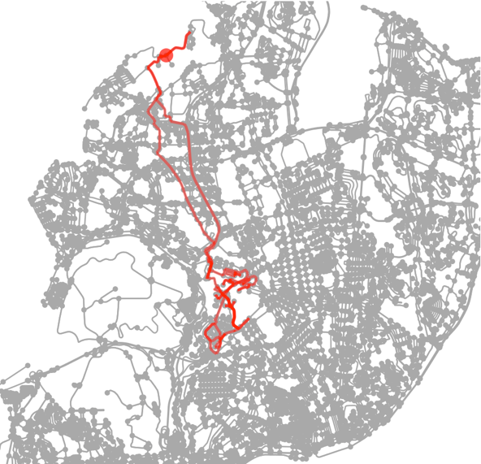
Evaluation
Fitness: 113KM
To deposit: 57KM
Within Campolide: 56KM
Notes:
Usando os melhores parametros, o algoritmo correu 10 vezes, e a melhor execução foi escolhida
Representação visual do resultado
A rota inicia e finaliza no deposito, ponto VERMELHO

Slide 51
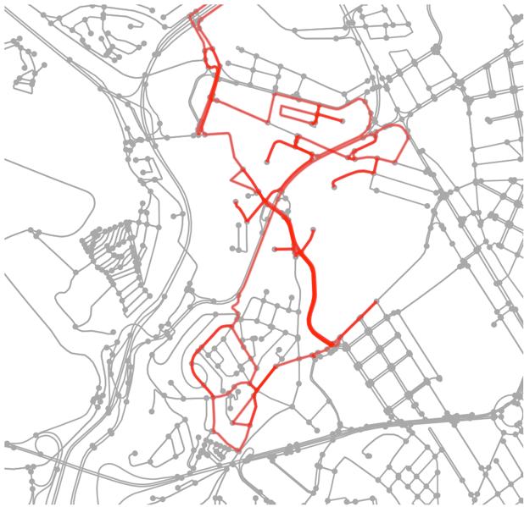
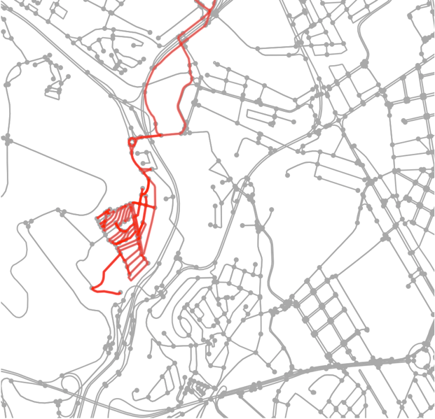
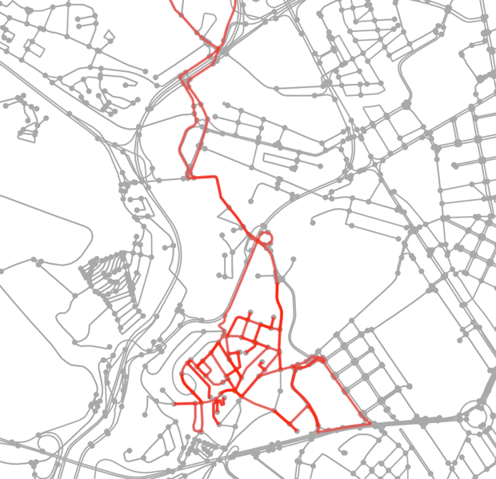
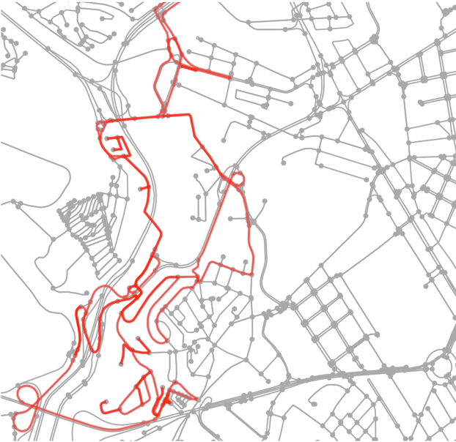
Evaluation
Notes:
Exemplo das rotas geradas
Mostra claramente que as rotas se concentram em determinada região
A rota também pode ser vista olhando a lista gerada pelo algoritmo

Slide 52
Evaluation
Notes:
Exemplo das rotas geradas
Mostra claramente que as rotas se concentram em determinada região
A rota também pode ser vista olhando a lista gerada pelo algoritmo

Slide 53
Evaluation
High load usage
Only high capacity trucks chosen
Lack of street limitation
Route | Number of edges served | Truck capacity | Truck load | % load
1 | 75 | 1456 | 1421 | 97,63
2 | 70 | 1456 | 1439 | 98,87
3 | 78 | 1456 | 1082 | 74,32
4 | 86 | 1456 | 1442 | 99,08

Slide 54
Conclusions

Slide 55
Conclusions
Seeking environmental and economic improvement within the city, following the Smart City concept
Use of current available information without generating additional cost
Mix GA, open data and geographic information
The built GA can address bigger instances
Trucks with different capacities can be represented
The routing can adapt as the city evolves (using data)
Notes:
Pode ser aplicado a instancias maiores visto que o algoritmo se comportou bem e há espaço para otimização
Para os caminhoes com diferentes capacidades serem considerados na solução ótima, deve ter limitações nas ruas

Slide 56
Limitations and future work
…..

Slide 57
Limitations and future works
Limitations
Lack of information on streets width
Prevent prohibited turns (U-turn)
Hard to find other projects that address the same issue using the constrains in this project to compare the results
Even the current collection data do not address the whole set of streets addressed by the algorithm
Future works
Prediction of the weight collected
Total fuel a truck have, considering its usage based on the weight while collecting
Address more limitations
Improve performance
Notes:
Depois da largura das ruas ser inserida, faz sentido usar otimização multi-objective
PARETO frontier: numero de caminhoes e distancia
U-turn pode se resolver mudando o grafo para ter uma lista de possiveis sucessores de cada edge
Previsao do lixo coletado
Ter melhor algoritmo
Fatores externos, chuva, tempo quente

Slide 58
Thank you!

